Slide 1
Fedtforbrænding

Slide 2
Fedtforbrænding
Ved hydrolyse dannes fedtsyre og glycerol
Omdannes til acetyl-CoA
  Fedtsyre via Beta-oxidation
  Glycerol via glykolysen og oxidativ decarboxylering
Ligheder:
  Indgår, efter omdannelsen til acetyl-CoA, i Krebs´ cyklus og elektrontransportkæden
Forskelle:
  Triglycerider er mere reducerede end kulhydrater
  Triglycerider danner derfor flere reducerede coenzymer (NADH og FADH₂) til elektrontransportkæden
  Katabolisme af triglycerider danner derfor mere ATP end katabolisme af kulhydrater
  Da triglycerider er mere reducerede kræver fedtforbrænding mere ilt end kulhydratforbrænding
Notes:
Da fedtsyrer er mere reduceret end glukose, dannes der mere vand (H₂O) ved fedtnedbrydning. Vand dannes ved oxidation af hydrogen! Men det betyder samtidig, at der skal bruges mere ilt i forhold til dannet CO₂ ved fedtforbrænding end ved kulhydratforbrænding. Dette er altså forklaringen på forskellen i respiratorisk kvotient (RQ) mellem fedt- og kulhydratforbrænding.

Slide 3
Glycerol
Hvad sker der i processen?
  Glycerol optages af leveren – omdannes til glycerolaldehyd-3-fosfat vha. Enzymet glycerol-kinase
  Først sker fosforylering under forbrug af ATP – via enzymet glycerol-kinase
  Næst en dehydrogenering via enzymet glycerol-fosfat-dehydrogenase
  Det dannede dihydroxyacetonefosfat omlejres til glycerolaldehyd-3-fosfat
  Dette stof intræder i glykolysen – omdannes til pyruvat – herefter omdannes til acetyl-CoA - indtræde i Krebs' cyklus og elektrontransportkæden - slutter med dannelse af ATP
  Glycerolaldehyd-3-fosfat kan også omdannes til glukose igen.

Slide 4
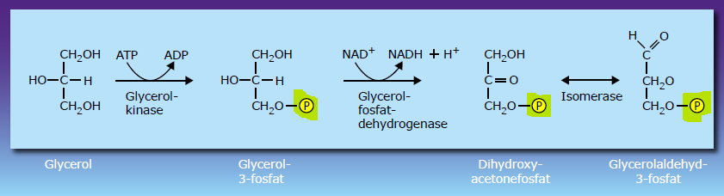
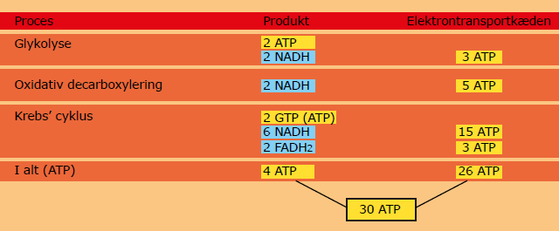
Glycerol
Hvor i kulhydratforbrændingen indtræder glycerol?
Glycerol træde ind i glykolysens del 2 trin 5
Fordi glycerol omdannes til glycerolaldehyd-3-fosfat via omlejring fra dihydroxyacetonefosfat
Kommer direkte i glykolysen
Hvor meget ATP dannes ved forbrænding af glycerol?
  Der dannes 15 ATP
  Glycerol er en C3-forbindelse
  1 gang rundt ikke 2

Slide 5
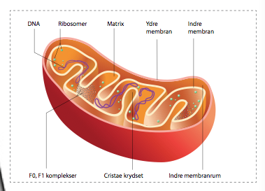
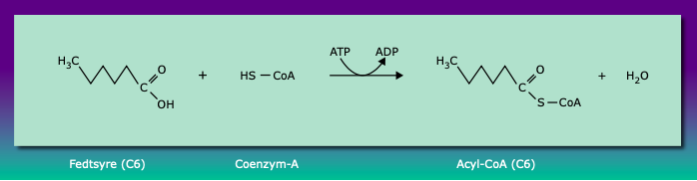
Aktivering af fedtsyrer
Hvordan aktiveres fedtsyrer?
  Den påhæfter sig på et coenzym-A-molekyle under forbrug af ATP
Hvor foregår processen?
  Mitokondriets ydre membran
Hvordan kommer lange fedtsyrer ind i matrix?
  Reagerer først med carnitin, hvorved den omdannes til acyl-carnitin, som optages gennem den indre mitokondriemembran via et transportprotein.
Hvordan kan dette forhindres?
  Ved at acyl-carnitin ikke kommer ind i matrix.
  Mutation hyppigt på færøerne, der ikke kan optage carnitin fra kosten
Hvad sker der, hvis de aktiverede fedtsyrer ikke kommer ind i matrix?
  Problemer med fedtforbrændingen
  Blodpropper, død.
Figur 17.42 Omdannelsen af en fedtsyre til acyl-CoA ved mitokondriets ydre membran. Fedtsyren aktiveres ved, at det får påhæftet et coenzym-A-molekyle. Som det ses, koster det energi i form af ATP.

Slide 6
Nedbrydning af fedtsyrer (β-oxidation)
Hvad er forskellen på acyl-CoA og acetyl-CoA?
Den ene har 2 carbon atomer og den anden har 4 eller flere
Hvorfor er der så meget energi i fedt (triglycerid) i forhold til kulhydrat?
Fordi der er meget mere hydrogen i fedt end i kulhydrat og da det er dette som driver ATP-syntasen, er det grunden til, at der er mere energi i fedt.
Hvad sker der med de dannede stoffer i figuren?
Forkortes med 2 carbon
Hvad hæmmer fedtforbrændingen?
Mangel på kulhydrater.
Hvem sker det typisk for?
Folk med diabetes og folk på Ketokur.
(Se note for mere, selv tak;)
Notes:
Forskellen på acyl-CoA og acetyl-CoA er, at der i Acetyl-CoA kun er 2 carbon modsat Acyl-CoA hvor der er flere end 2 (men altid et lige antal…).
Der er så meget energi i fedt (triglycerid) i forhold til kulhydrat, fordi "1g fedt giver ca. 2,2 gange så meget ATP som 1 g kulhydrat, hvilket passer med 38 kJ/g for fedt og 17 kJ/g for kulhydrat." Citat fra yubio S.823.
På den nederste figur, forkortes carbonkæden med 2 carbon. Det sker ved oxidation og reduktion.
Mangel på kulhydrater hæmmer fedtforbrndingen. Når acetyl-CoA skal ind I Krebs’ cyklus, skal den bruge oxaloacetat. Oxaloacetat dannes, hvis der nedbrydes kulhydrat. På den måde er fedtforbrændingen afhængig af, at der er nok kulhydrater.
Hos personer med diabetes eller på keto-kur, bruges en stor del af oxaloacetatet til gendannelse af glukose. Oxaloacetat bliver derfor en mangel i Krebs´ Cyklus, der derfor ikke kan nedbryde fedt og kulhydrater. Dermed ophobes acetyl-CoA.

Slide 7
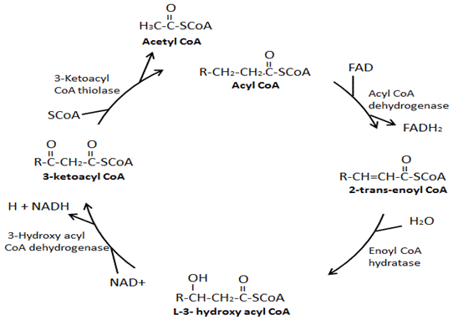
β-oxidation

Slide 8
ATP-regnskab
Forklar ATP-regnskabet for en C16-fedtsyre
  8*10 + 7*1,5 + 7*2,5 = 108
Hvor meget energi (ATP) dannes der?
  Ca. 108 ATP molekyler
Hvor meget mere energirigt er fedtsyrer frem for glukose?
  Ca. 3,5 gange så meget ATP som et glukose molekyle
Men én fedtsyre er tungere end ét glukose tages der højde for vægtforskel er forskellen ca. 2,2x højere i fedt end i kulhydrat
Hvor meget energi dannes i alt ved nedbrydning af et triglycerid med 3 C16-fedtsyrer? (husk at medregne glycerols bidrag)
  108*3 + 15 = 339
  Rundt regnet 340 ATP molekyler

